Slide 1
MICROCONTROLADORES Interfaces de Visualización-Display 7 segmentos
Docente:
Yomin Jaramillo Múnera
Yominjaramillo2283@correo.itm.edu.co

Slide 2
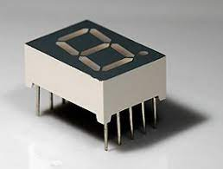
¿Qué es un display 7 segmentos?
Un display de 7 segmentos es un dispositivo de visualización electrónico que muestra números en forma de dígitos utilizando siete segmentos individuales. Estos segmentos son pequeñas luces o LED dispuestos en forma de número 8 y se pueden encender o apagar según sea necesario para representar cualquier número del 0 al 9.

Slide 3
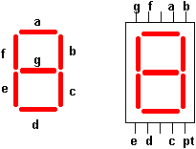
¿Qué es un display 7 segmentos?
Cada segmento se llama a, b, c, d, e, f y g, y se pueden combinar de diferentes formas para formar cualquier número. Este tipo de display es comúnmente utilizado en relojes digitales, calculadoras y otros dispositivos electrónicos donde es necesario mostrar números de manera clara y legible.

Slide 4
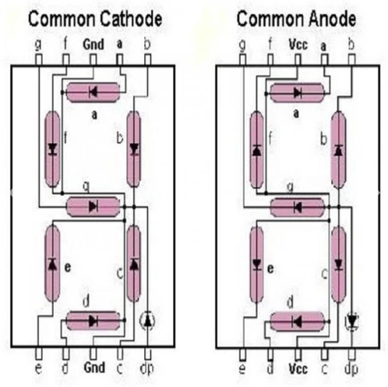
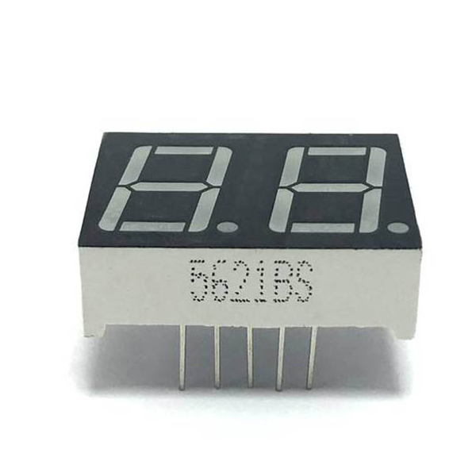
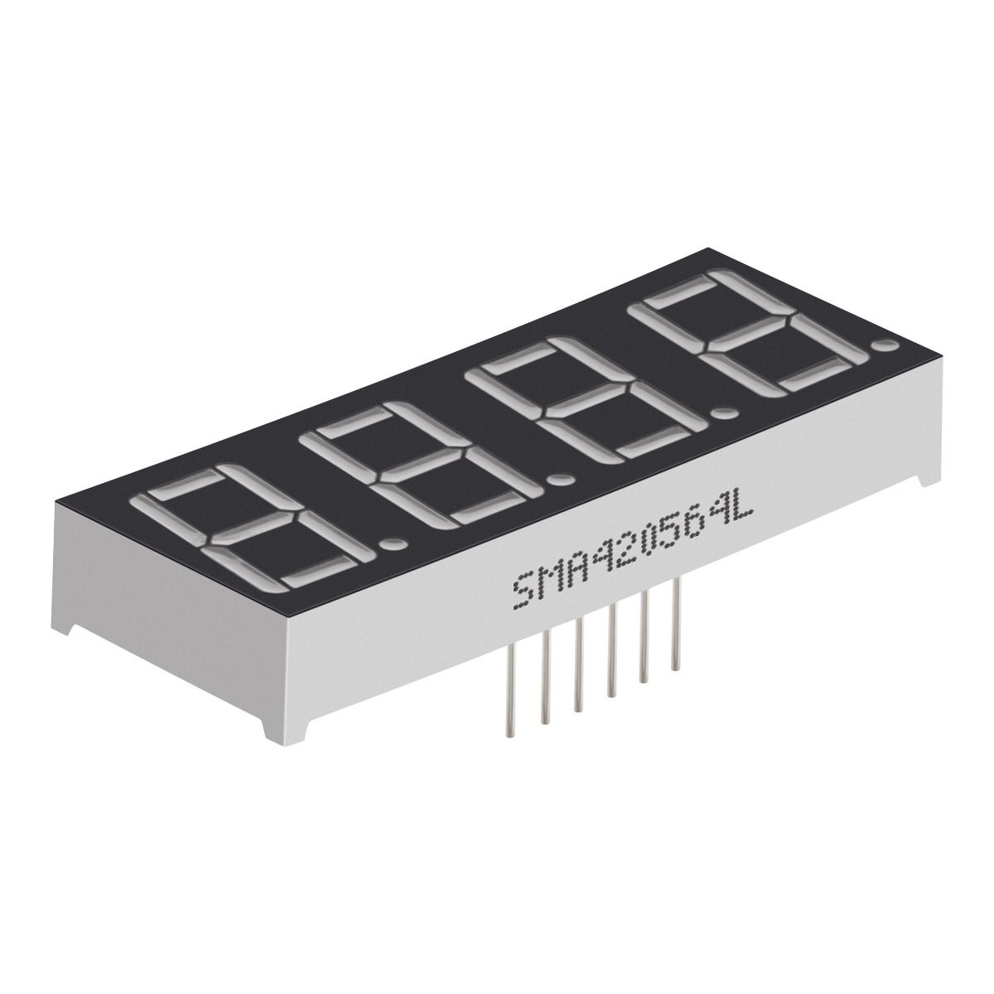
Tipos de display 7 segmentos

Slide 5
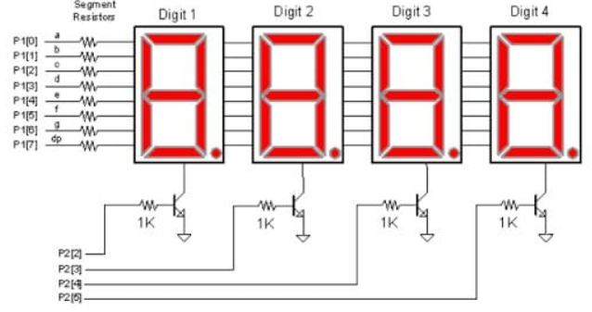
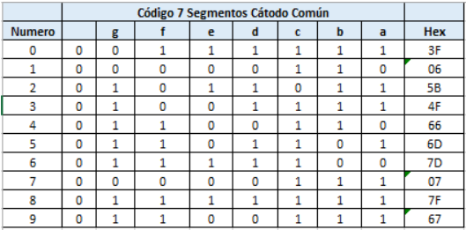
CONFIGURACIÓN DE DISPLAY

Slide 6
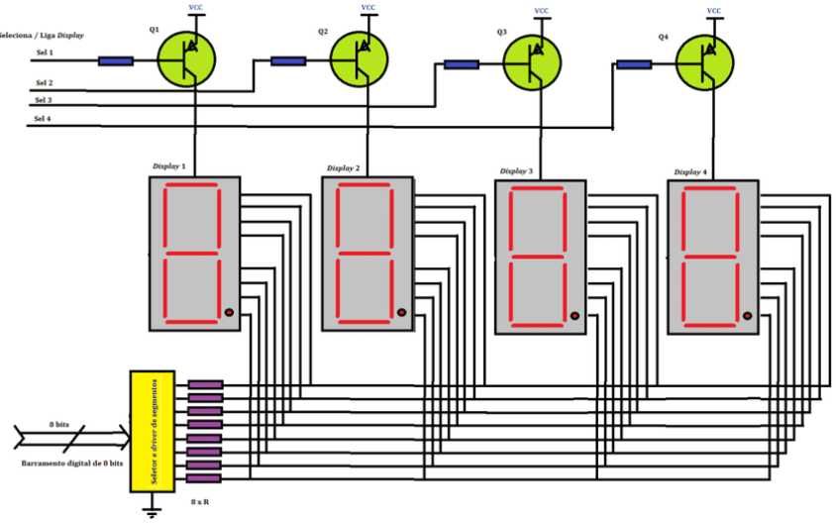
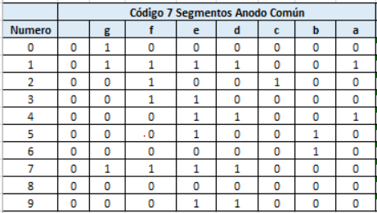
CONFIGURACIÓN DE DISPLAY

Slide 7
PROYECTOS
Display 7 segmentos de 1 digito: https://wokwi.com/projects/376422167623859201
Display 7 segmentos de 4 digitos: https://wokwi.com/projects/376511737891311617

